Slide 1

Séquence 15 : Symétrie axiale

Slide 2
Introduction
Deux figures sont symétriques par rapport à une droite (d) lorsqu’elles sont superposables quand on plie suivant cette droite.
La droite(d) est appelé l’axe de symétrie.

Slide 3
Exemple :

Slide 4
Constructions exactes
Les points situés à égale distance des extrémités d’un segment forment une droite appelée médiatrice de ce segment.

Slide 5
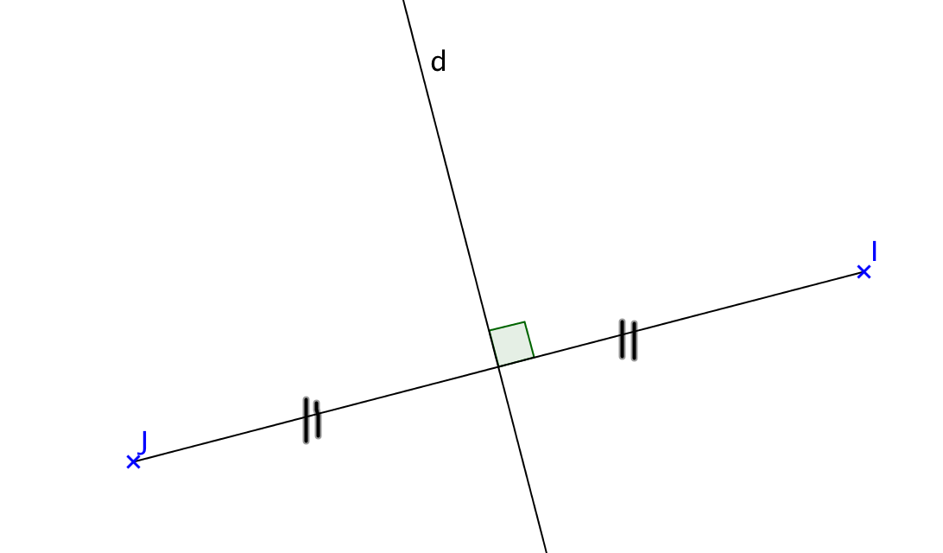
Exemple : Construire à la règle et à l’équerre la médiatrice (d) du segment [IJ]
http://www.clg-monnet-briis.ac-versailles.fr/IMG/html/mediatrice_equerre.html
Clique sur le lien pour voir l’animation

Slide 6
Exemple : Construire à la règle et au compas la médiatrice (d) du segment [IJ]
http://www.clg-monnet-briis.ac-versailles.fr/IMG/html/mediatrice_compas.html
Clique sur le lien pour voir l’animation

Slide 7
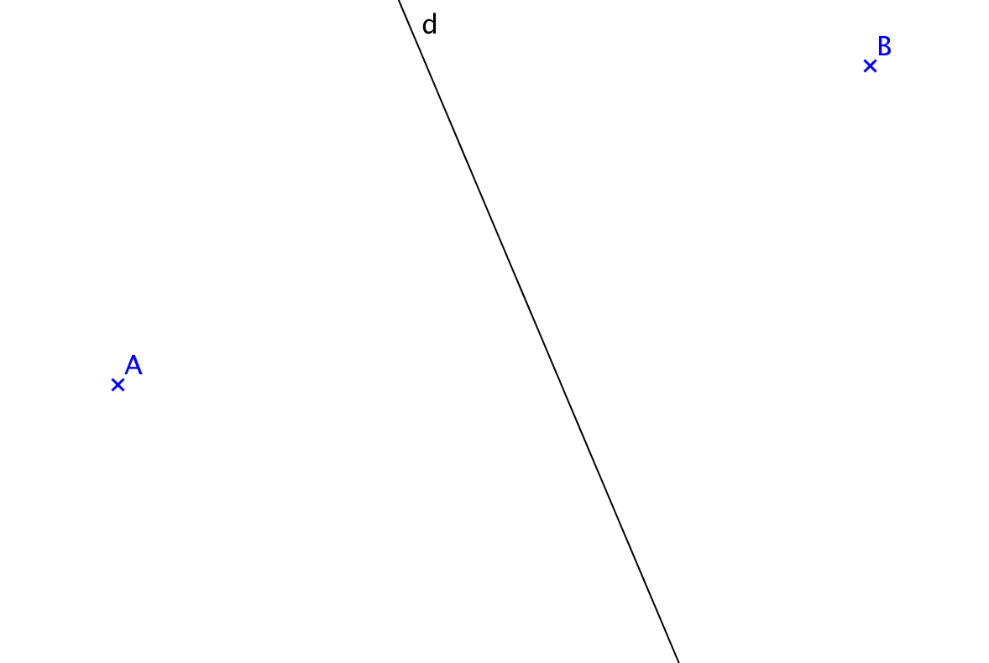
Propriété : Si A et A’ sont symétriques par rapport à (d), alors la droite (d) est la médiatrice du segment [AA’].

Slide 8
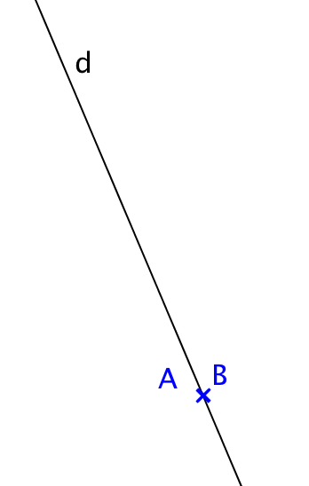
Propriété : si un point est situé sur l’axe de symétrie, alors il est invariant (c’est à dire qu’il est confondu avec son symétrique)

Slide 9
La bissectrice d’un angle est la demi-droite qui partage un angle en deux angles égaux.

Slide 10
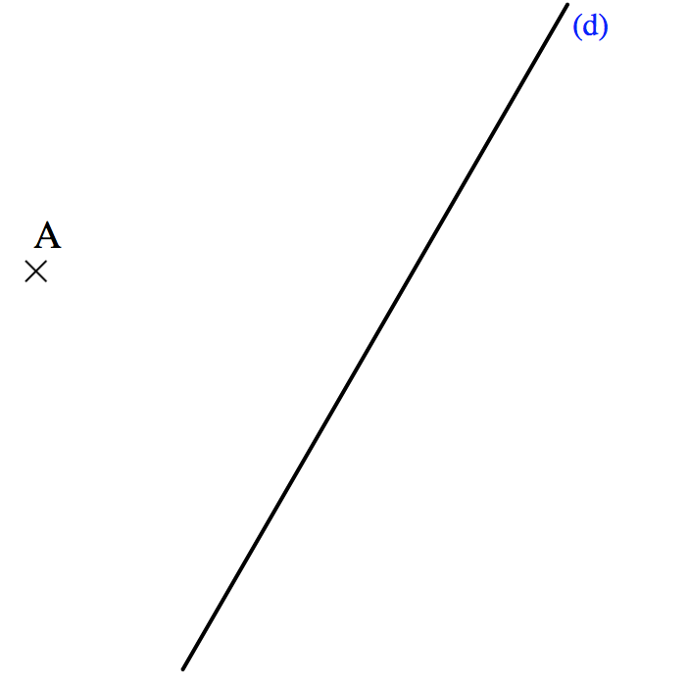
Tracer le symétrique du point A à la règle et à l’équerre par rapport à la droite d)

Slide 11
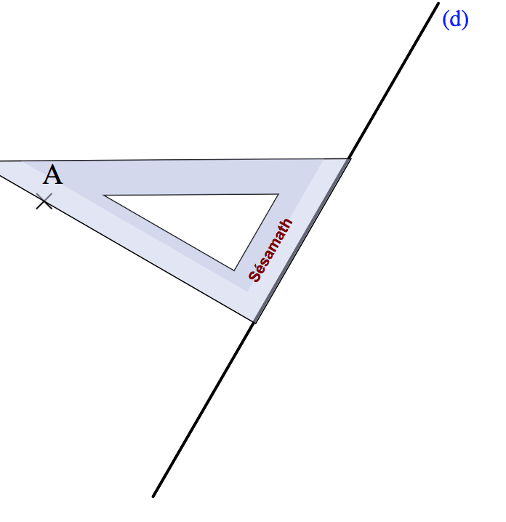
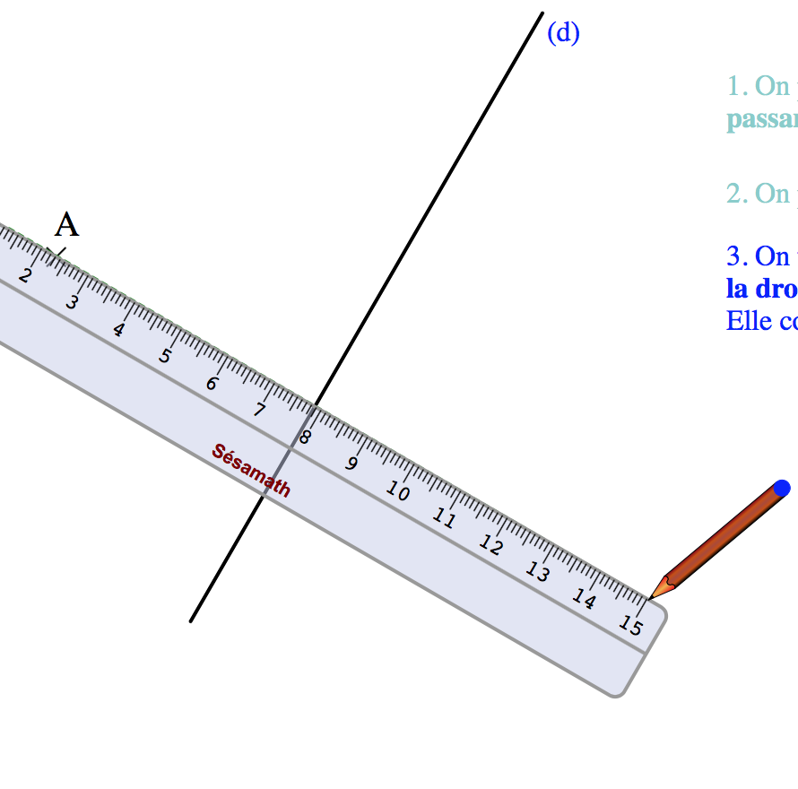
On construit la perpendiculaire à (d) passant par le point A.

Slide 12
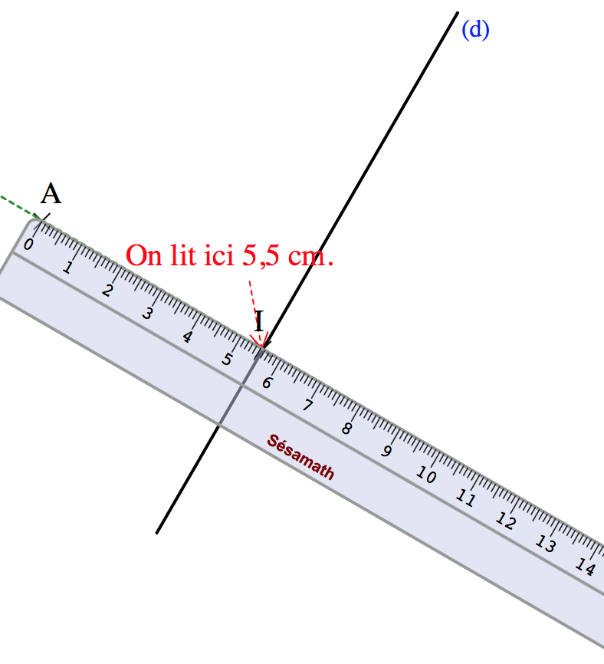
On reporte la distance de A à (d) de l’autre côté de (d) sur cette perpendiculaire

Slide 13
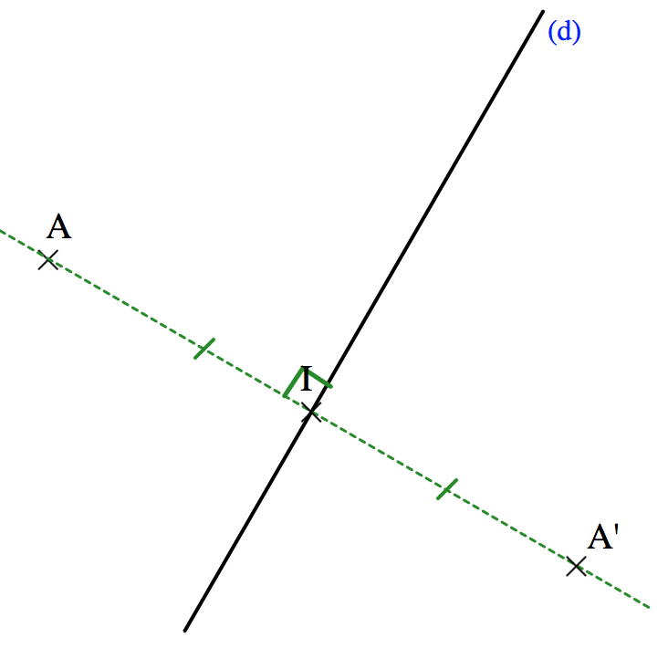
On obtient ainsi le point A’ tel que (d) soit la médiatrice de [AA’].

Slide 14
Tracer le symétrique du point A à la règle et au compas par rapport à la droite d)

Slide 15
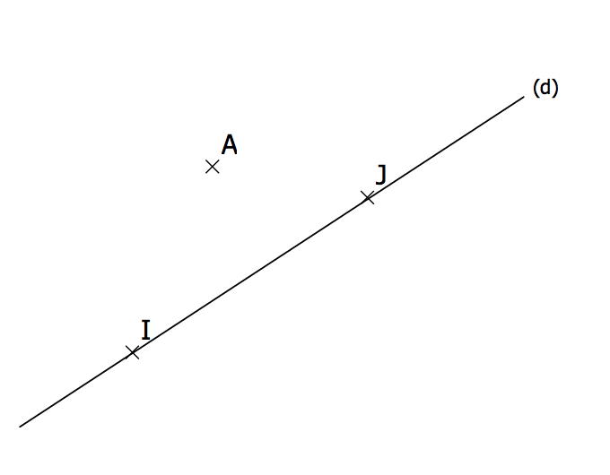
On place deux points sur la droite (d)

Slide 16
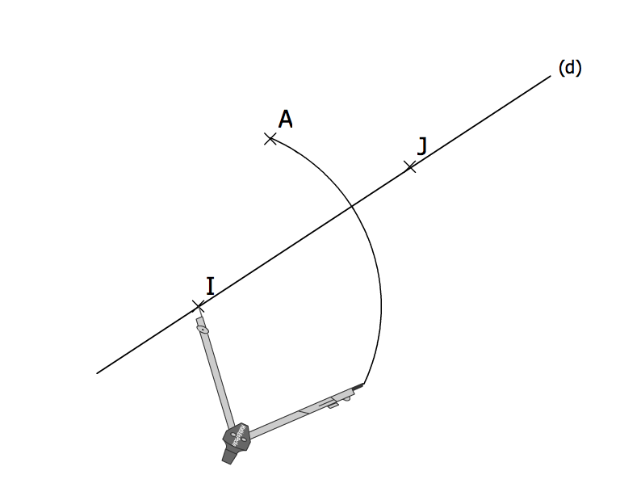
On trace un arc de cercle de centre I passant par A.

Slide 17
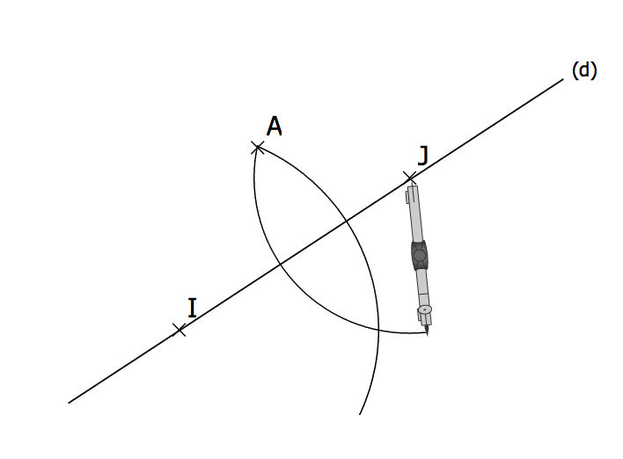
On trace l’arc de cercle de centre J passant par A.

Slide 18
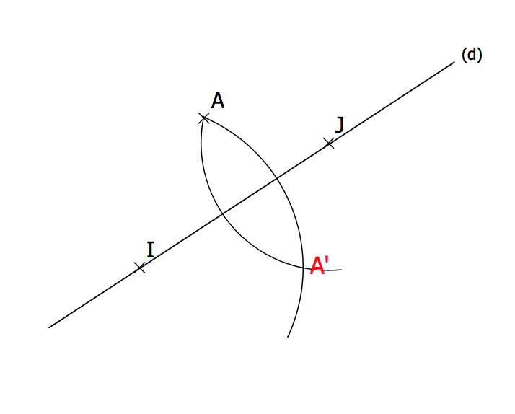
On obtient ainsi le point A’

